Slide 1



2023/1 – Cursos de Química
MATRÍCULA 2023/2
Em caso de dúvidas, sempre consulte:
https://www2.ufmg.br/prograd/prograd/Pro-Reitoria-de-Graduacao/Estudante/Matricula-dos-Alunos-Veteranos-de-Graduacao
MANUAL DO ALUNO (MATRÍCULA)

Slide 2

O que é que eu estou fazendo aqui?
Vou fazer reopção para um curso mais fácil...
Mudei de ideia...
A Química é linda!!!
Aluno
Química

Slide 3
    NORMAS ACADÊMICAS – UFMG
    Pontos importantes que não podem ficar sem saber:
      Matrícula - CH mínima e máxima
      Tempo de integralização
      Frequência
      Parâmetro de desempenho (NSG)
Veja com detalhes em:
https://ufmg.br/vida-academica/regras-academicas
ou no boletim em um texto mais amigável:
https://ufmg.br/comunicacao/publicacoes/boletim/edicao/2029/cepe-aprova-normas-gerais-da-graduacao-e-resolucoes-correlatas

Slide 4

    NORMAS ACADÊMICAS – UFMG
    O que pode levar um estudante a ser excluído (jubilado) do curso?
    Um estudante pode ser excluído?!?
    S I M, pode! São 4 motivos:
        Matrícula, ou melhor, a falta dela;
        Tempo de integralização esgotado ou previsão de não conclusão no tempo máximo;
        Frequência, ou melhor, a infrequência;
        Parâmetro de desempenho (NSG) insuficiente.

Slide 5
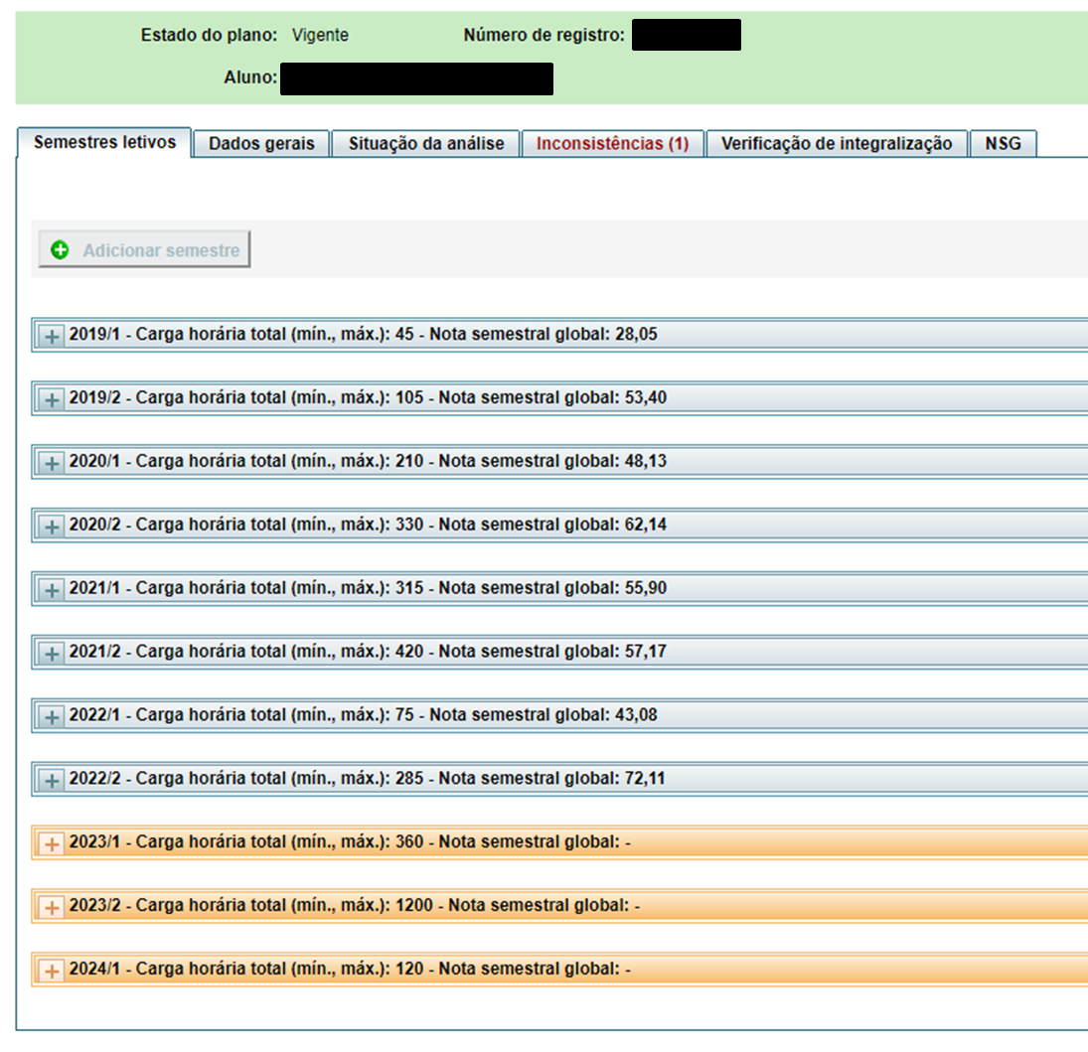
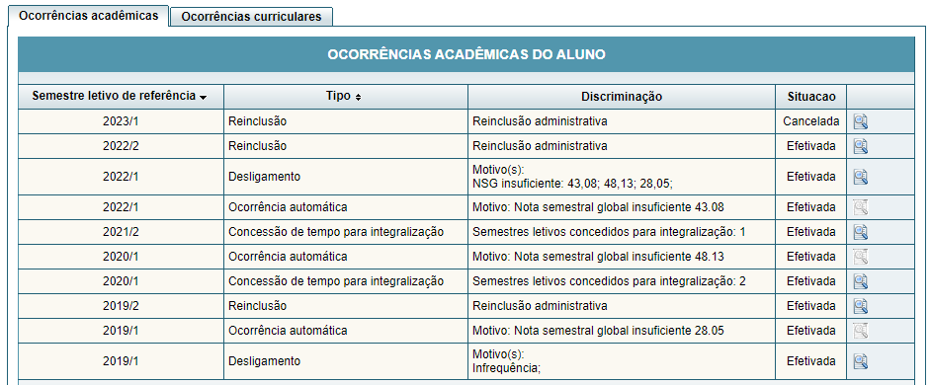

4. PARÂMETRO DE DESEMPENHO - NSG
    NORMAS ACADÊMICAS – UFMG
    A Nota Semestral Global corresponde à média ponderada das notas obtidas e corresponde ao desempenho acadêmico do estudante em cada semestre letivo.
    O estudante será desligado da UFMG se:
    Atingir em três semestres, consecutivos ou não, NSG menor que 50 calculada de acordo com a fórmula mostrada acima.
    Vejamos os cálculos:
    Mais informações em https://www.ufmg.br/meulugar/vida-academica/
N = nota obtida na disciplina
C = quantidade de créditos da disciplina

Slide 6
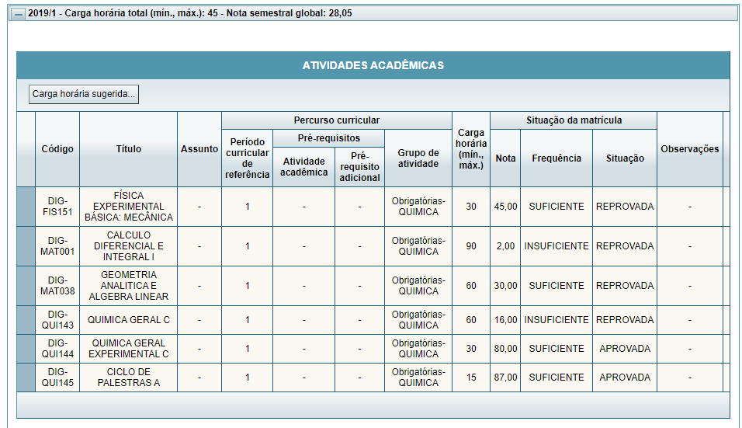
    NORMAS ACADÊMICAS – UFMG
        3. FREQUÊNCIA
        O estudante será desligado da UFMG se:
        For infrequente em atividades acadêmicas curriculares que correspondam a mais de 50% dos créditos em que estiver matriculado em um período letivo.
Disciplina | Nº CR
Cálculo I | 6
GAAL | 4
Química Geral | 4
Química Geral Exper. | 2
Física Experimental I | 2
Ciclo de Palestras A | 1
TOTAL DE CRÉDITOS | 19
Qualquer combinação que seja maior que 9,5 créditos.

Slide 7
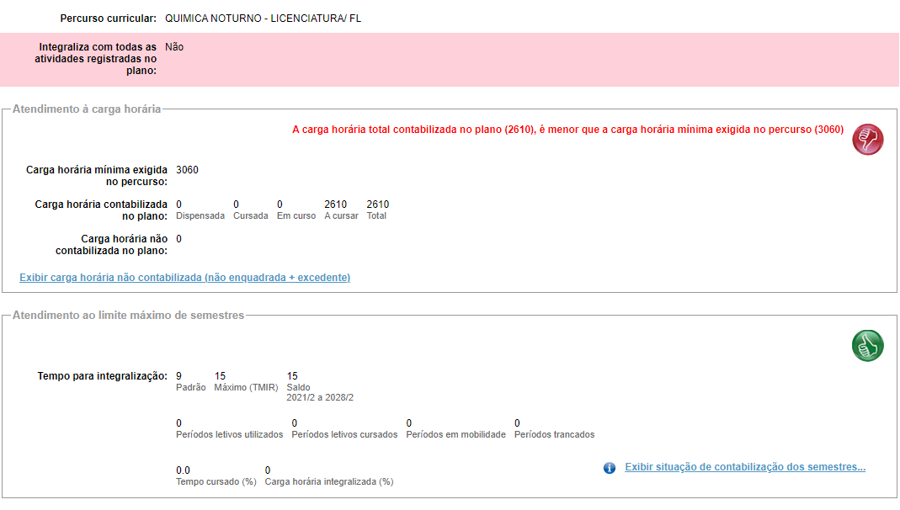
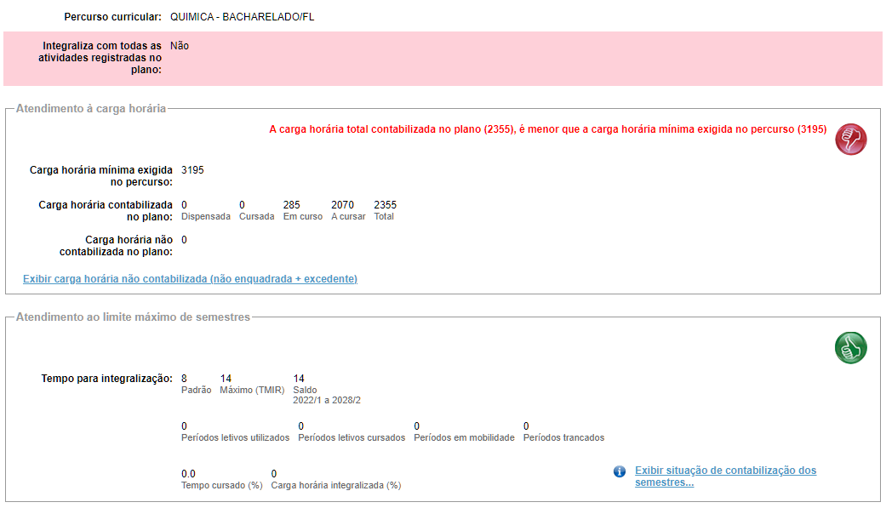
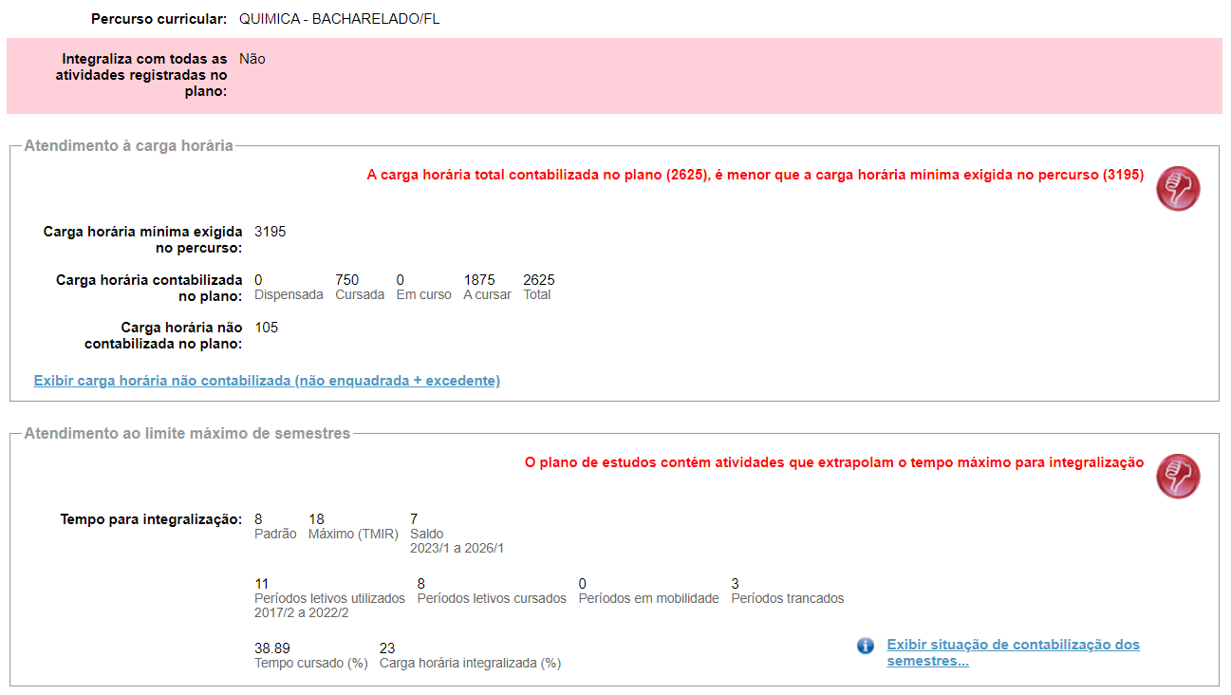
    NORMAS ACADÊMICAS – UFMG
        2. TEMPO DE INTEGRALIZAÇÃO
        O estudante será desligado da UFMG se:
        Esgotar o tempo máximo de integralização;
        Atingir 30% do tempo máximo com menos de 20% dos créditos totais do percurso curricular;
        Atingir 50% do tempo máximo com menos de 40% dos créditos totais do percurso curricular.
            Importante observação: trancamentos totais não “congelam” o tempo.

Slide 8
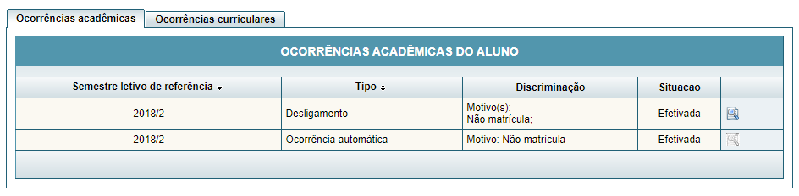
    NORMAS ACADÊMICAS – UFMG
        1. MATRÍCULA
        O estudante será desligado da UFMG se:
        Não efetivar a matrícula no prazo definido* para a matrícula regular em um período letivo para o qual não tenha obtido o trancamento total de matrícula.
Aqui vale uma
observação: todos os procedimentos acadêmicos estão indicados no calendário
* Calendário Acadêmico

Slide 9
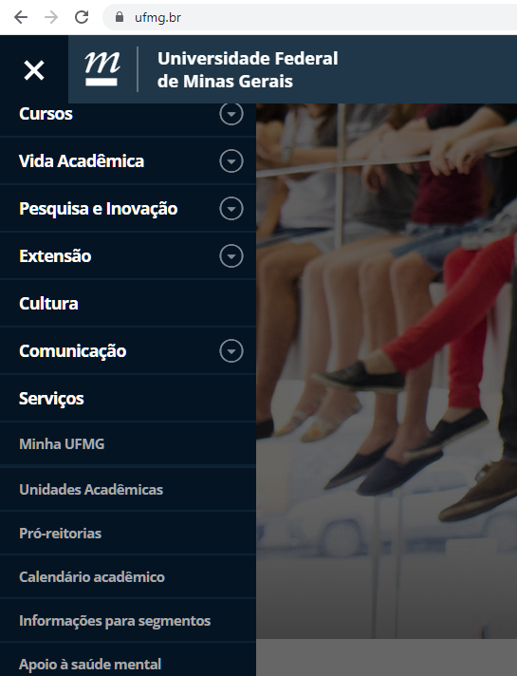
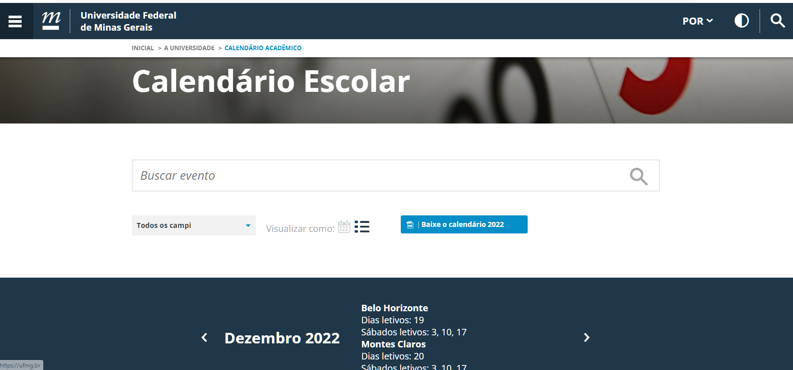
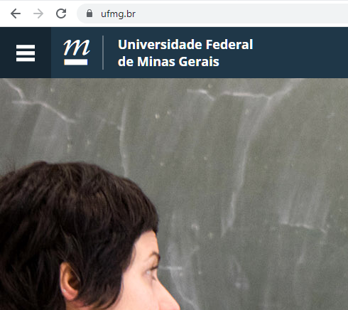


Slide 10
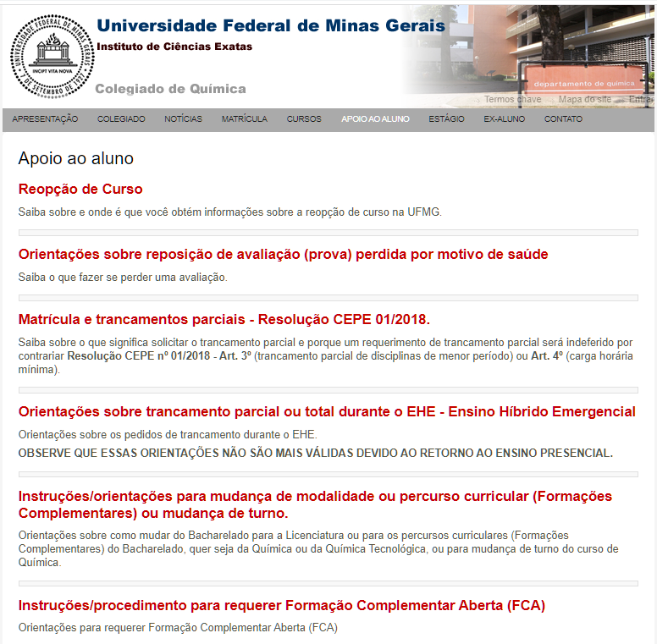
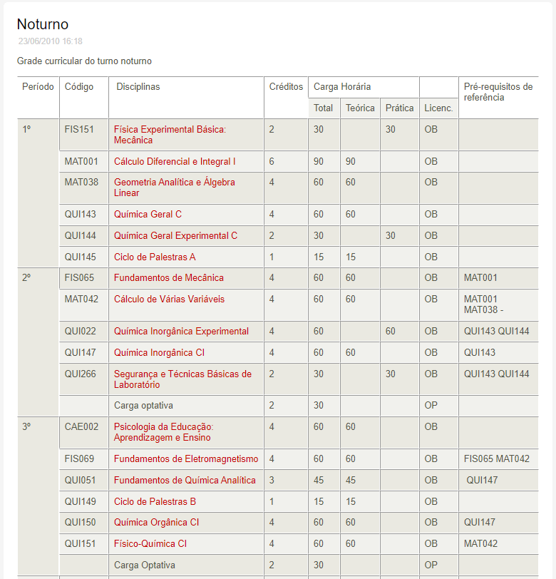
    NORMAS ACADÊMICAS – UFMG
        1. MATRÍCULA
        Ao se matricular, o aluno deverá:
          Observar a sequência estabelecida pelo currículo-padrão, incluindo obrigatoriamente as disciplinas do semestre anterior não cursadas ou cursadas sem aprovação*;
          Obedecer a cadeia de pré-requisitos;
* Aqui vale outra
observação: Resolução CEPE nº 01/2018 - Art. 3º
“Regra do n, n+1, n+2”
e a sua implicação nos trancamentos parciais

Slide 11
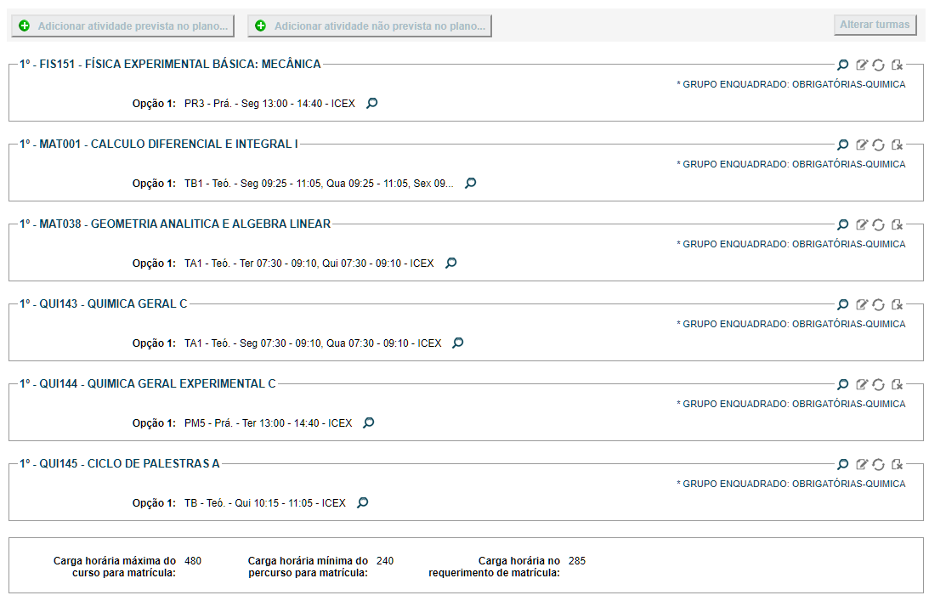
    NORMAS ACADÊMICAS – UFMG
        1. MATRÍCULA
        Ao se matricular, o aluno deverá:
        Obedecer o limite mínimo dos créditos semestrais estabelecidos no currículo-padrão, o corresponde a uma CH mínima;
          Mínimos (de acordo com a CH total e tempo de integralização):
              Licenciatura Noturno – 14 créditos – 210 horas
              Bacharelado Q. Tecnológica - 13 créditos – 195 horas
              Licenciatura Diurno – 15 créditos – 225 horas
              Bacharelado – 16 créditos – 240 horas

Slide 12


Slide 13
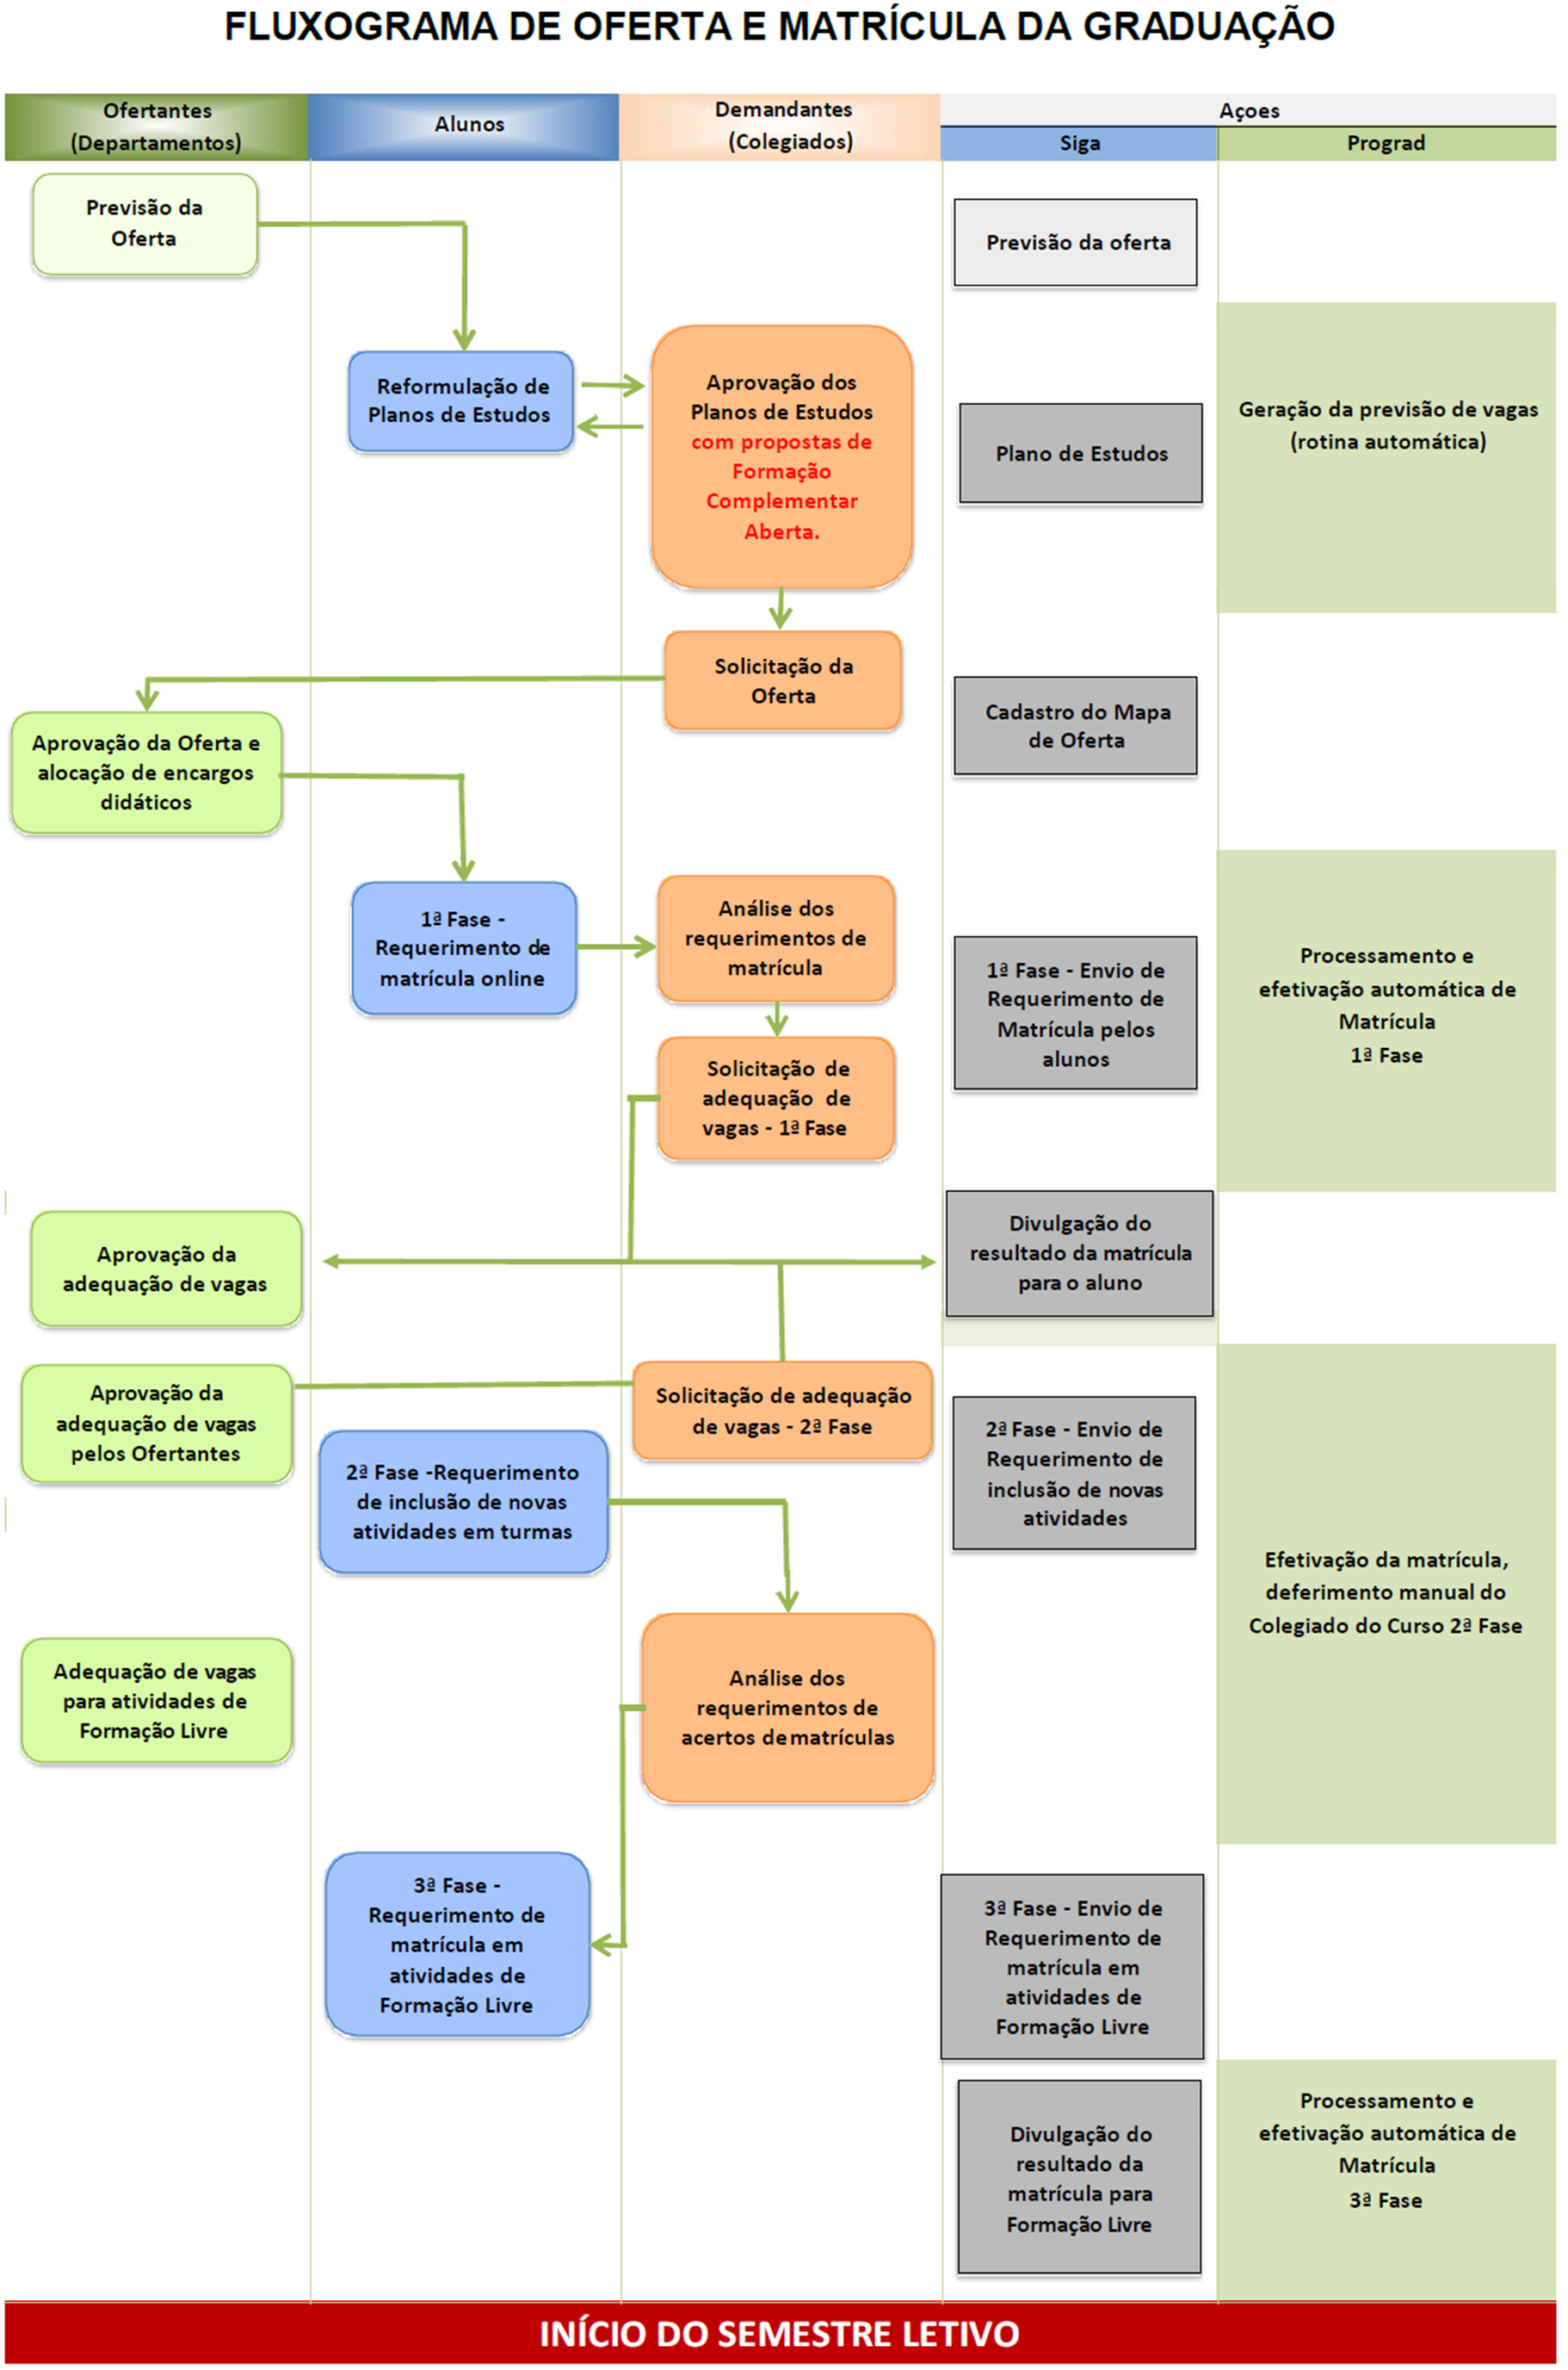
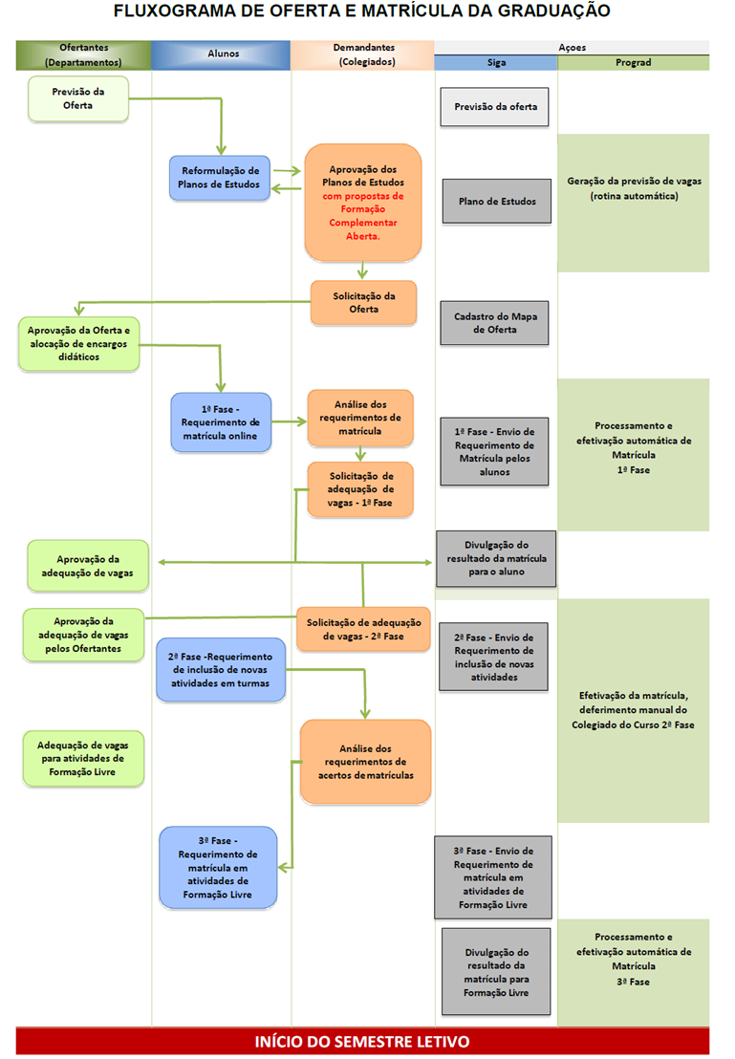
Preparação da matrícula
Matrícula

Slide 14

CRONOGRAMA DE OFERTA E MATRÍCULA DA GRADUAÇÃO PARA 2023/2

Slide 15
    PERGUNTA FREQUENTE
        1. MATRÍCULA
        O que acontece se o estudante viajou para a Lua no foguete do Elon Musk ou foi pra roça e perdeu as 3 etapas da matrícula?
          Deverá realizar a matrícula na fase de acerto* “presencial”, caso contrário será desligado do curso por não-matrícula, caso 1 explicado anteriormente.
        IMPORTANTE: Não haverá garantias de vagas nas disciplinas após a segunda etapa da matrícula.
* Aqui cabe uma importante observação: não é exigido da coordenação a realização de uma etapa de acerto de matrícula de veteranos. Essa etapa é para acerto da matrícula de ingressantes.

Slide 16


BOAS FÉRIAS

Slide 17
Cursos de Química
MATRÍCULA

Slide 18
PARÂMETRO DE DESEMPENHO - NSG
    NORMAS ACADÊMICAS – UFMG
Disciplina | Nº CR | Nota | N x Cr |  | Disciplina | Nº CR | Nota | N x Cr
Cálculo I | 6 | 60 | 360 |  | Cálculo I | 6 | 40 | 240
GAAL | 4 | 60 | 240 |  | GAAL | 4 | 60 | 240
Química Geral | 4 | 60 | 240 |  | Química Geral | 4 | 60 | 240
Química Geral Exper. | 2 | 60 | 120 |  | Química Geral Exper. | 2 | 60 | 120
Física Experimental I | 2 | 60 | 120 |  | Física Experimental I | 2 | 60 | 120
Ciclo de Palestras A | 1 | 60 | 60 |  | Ciclo de Palestras A | 1 | 60 | 60
SOMAS | 19 |  | 1140 |  | SOMAS | 19 |  | 1020
NSG | 60,00 |  |  |  | NSG | 53,68
Disciplina | Nº CR | Nota | N x Cr |  | Disciplina | Nº CR | Nota | N x Cr
Cálculo I | 6 | 40 | 240 |  | Cálculo I | 6 | 30 | 180
GAAL | 4 | 60 | 240 |  | GAAL | 4 | 40 | 160
Química Geral | 4 | 60 | 240 |  | Química Geral | 4 | 60 | 240
Química Geral Exper. | 2 | 60 | 120 |  | Química Geral Exper. | 2 | 60 | 120
Física Experimental I | 2 | 60 | 120 |  | Física Experimental I | 2 | 60 | 120
Ciclo de Palestras A | 1 | 100 | 100 |  | Ciclo de Palestras A | 1 | 100 | 100
SOMAS | 19 |  | 1060 |  | SOMAS | 19 |  | 920
NSG | 55,79 |  |  |  | NSG | 48,42

